Slide 1


Atelier régional de formation sur les PNA pour les pays Africains francophones en voie de développement
Services climatiques pour les systèmes d’alerte précoce et l’adaptation en général
Meriem ALAOURI
DMN
Rabat, 26 septembre 2016

Slide 2
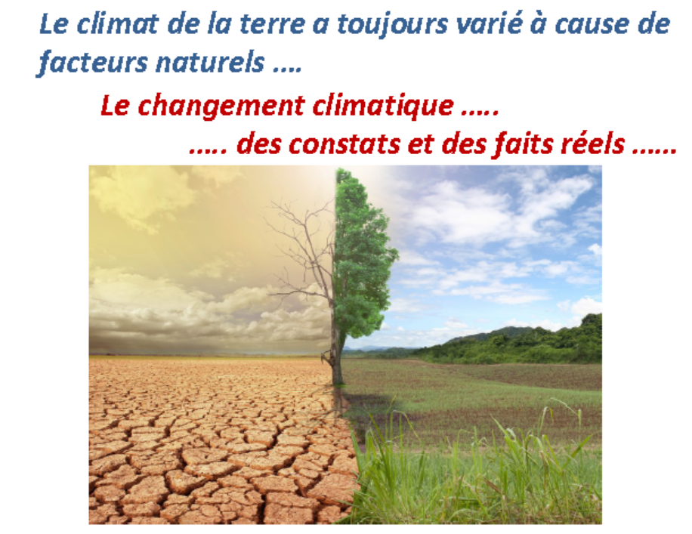

Slide 3
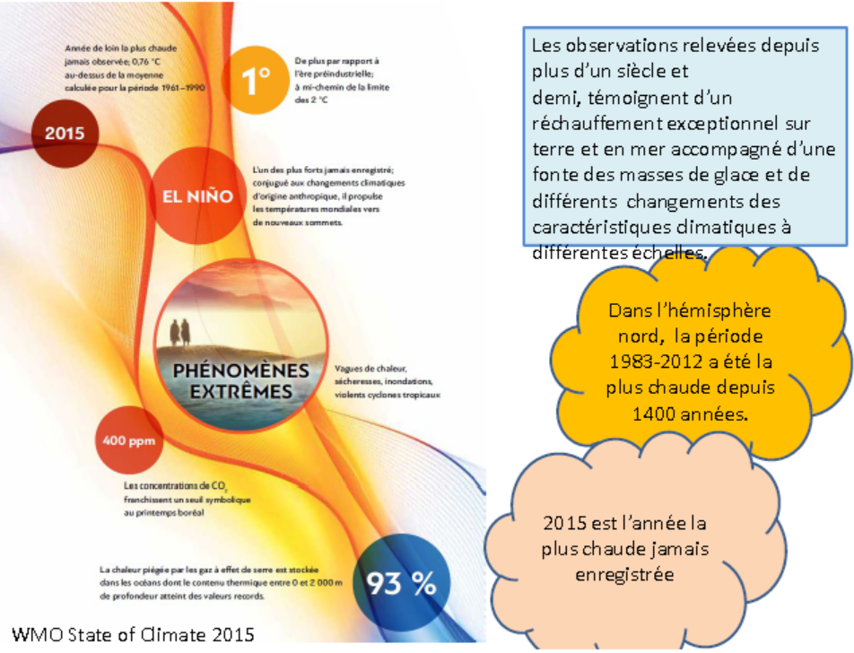

Slide 4
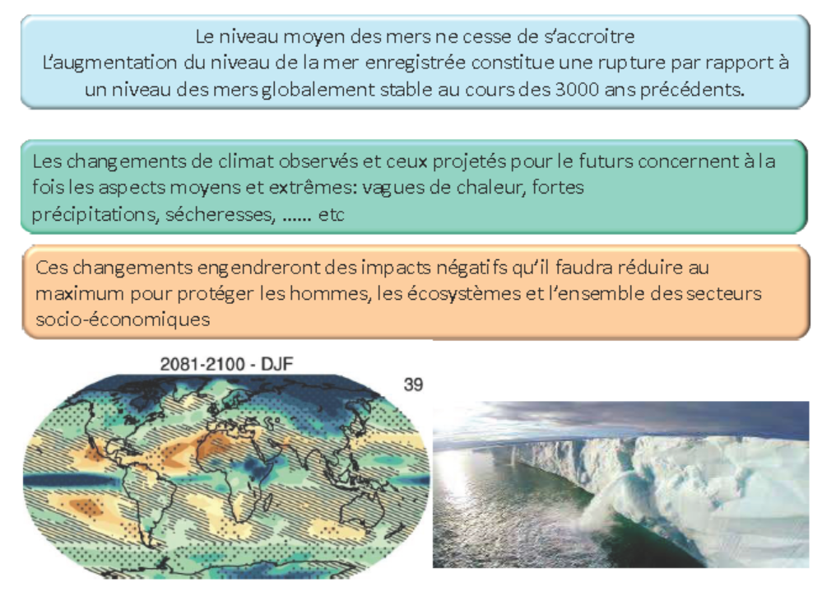

Slide 5
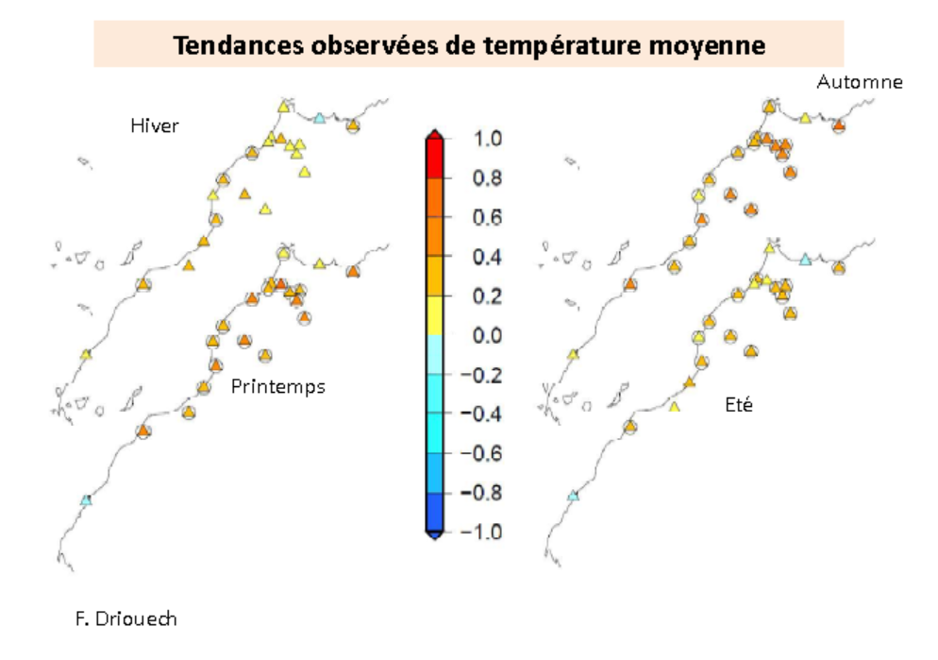

Slide 6
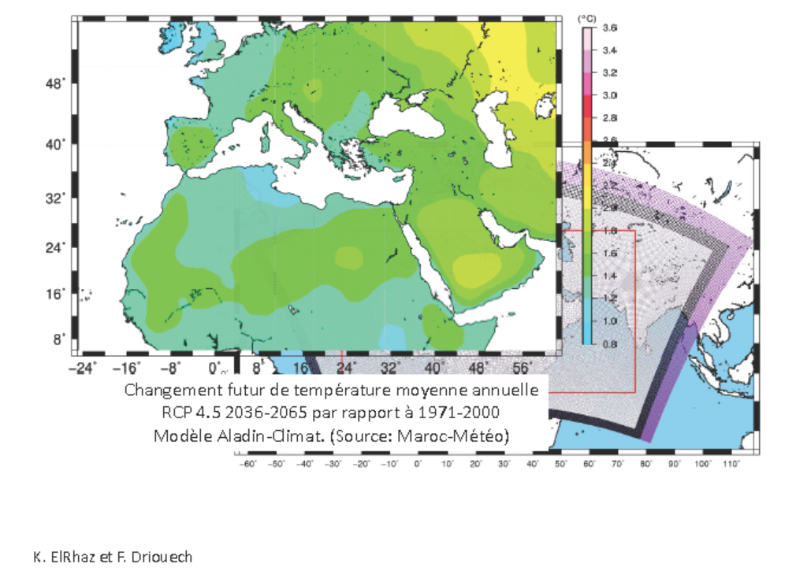

Slide 7
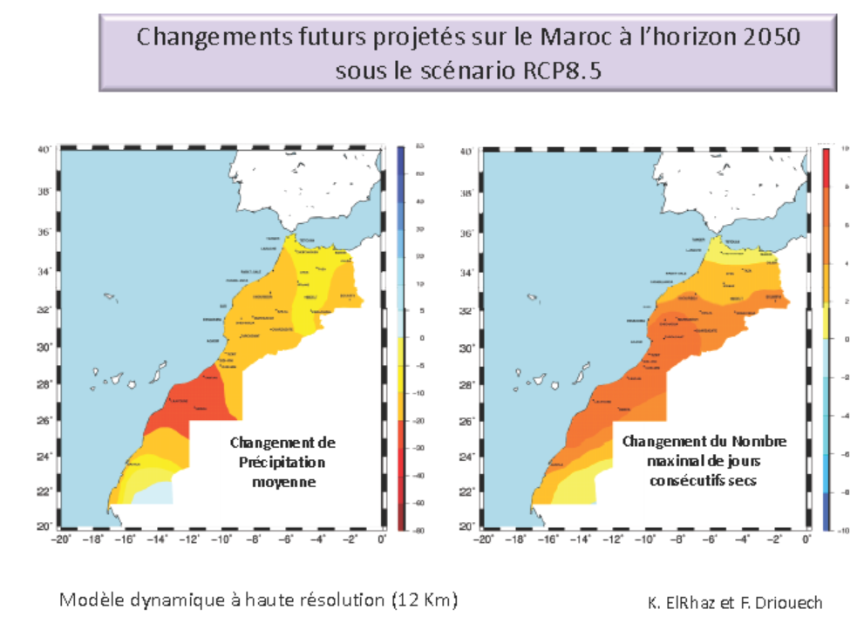

Slide 8
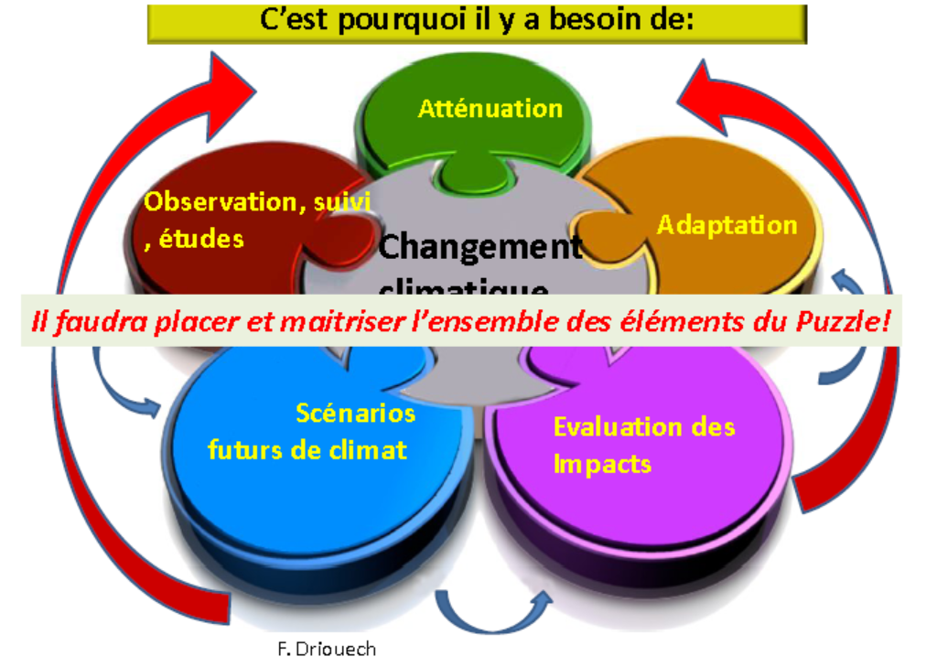

Slide 9
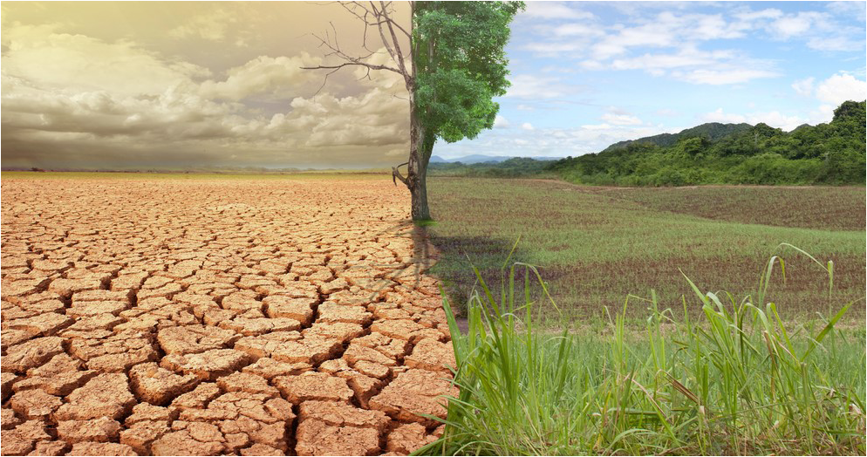
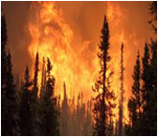
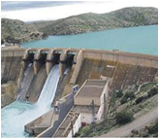

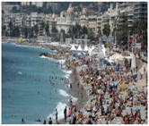

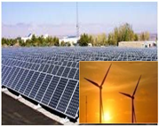
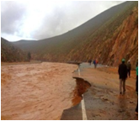
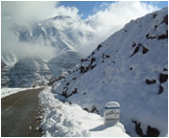
Défi
Secteurs sensibles au climat
L’amélioration des capacités de résilience des communautés face aux vulnérabilités, risques et catastrophes climatiques
La prise de décision
Gestion des risques
Planification
Politique

Slide 10
Dans ce sens,
L'Organisation Météorologique Mondiale (OMM) a adopté, lors de son Congrès extraordinaire du 29 au 31 Octobre 2012 à Genève, un plan de mise en œuvre du Cadre Mondial pour les Services Climatologiques (CMSC) sous la supervision d'un Conseil intergouvernemental des services climatologiques, constitué des pays membres de l’OMM.

Slide 11






Vision
Permettre une meilleure gestion des risques de la variabilité et du changement climatiques et de l'adaptation aux changements climatiques, grâce au développement et à l'intégration de l'information climatique et de la prévision scientifique dans la planification, la politique et la pratique à l'échelle mondiale, régionale et nationale
Energy
Notes:
Quick slide

Slide 12
Pourquoi un cadre pour les services climatologiques?
Cela permettra une plus grande intégration et une plus grande coordination entre les disciplines, les acteurs et les secteurs dans le programme des services climatiques pour une meilleure utilisation de l'infrastructure existante, des capacités techniques (et des ressources ...) pour améliorer les résultats dans les secteurs sensibles au climat
Un cadre pour les services climatologiques s'appuiera sur les capacités existantes et les aidera par la coordination pour remédier aux lacunes

Slide 13
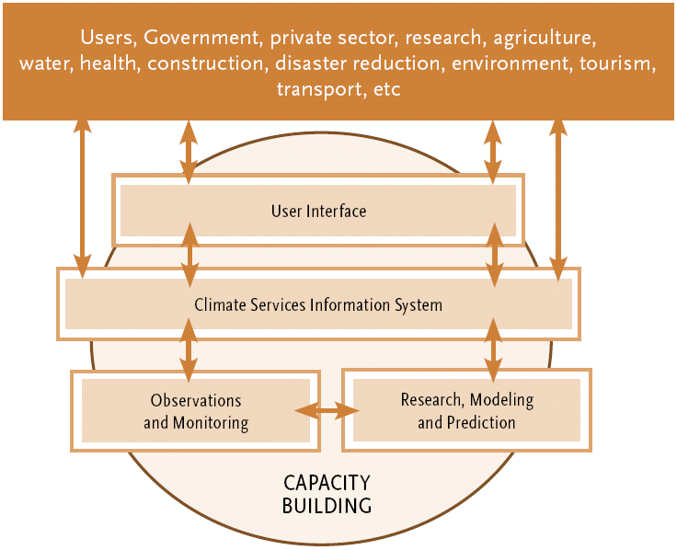
Les composantes du CMSC

Slide 14
Le processus de coproduction d'informations climatiques pertinentes à la décision
Quelles sont les options?
Comment devraient-elles être présentées?
L'utilisation de l'information climatique pour la prise de décision nécessite un travail de collaboration multidisciplinaire permettant une bonne compréhension des besoins et l’identification des applications appropriées
Notes:
Question assumptions that scientists know what infor users want and users sufficiently appreciate the characteristics of climate information.
Everyone has valuable knowledge, both provider and user, the provider about w+C and the user about the decision making context
Two –way and ongoing
Ongoing process Access, understanding application

Slide 15
Services climatiques
Changement climatique
Variabilité climatique
Incertitude prévisionnelle
Siècles
Décennie
Années
Saisons
Scenarios
Projections
Mois
Temps
2 Semaines
Outlooks Prédictions
1 Semaine
Jours
Produits Taillés
Évaluation et cartographie des risques
Monitoring des risques
Alertes précoces
Avis publics
Recherche
Planning tools
Heures
Prévisions Alertes
Minutes
Observations historiques
Réponse Préparation
Notes:
Our ability to monitor and predict variations in climate has increased substantially over the past two decades. There is an ever growing knowledge of the causes and characteristics of seasonal to interannual variability and decadal-time-scales changes is being translated into useful long-lead-time forecasts and a greater capability to project future climate albeit with uncertainty. It is clear that we need to use the best available scientific knowledge we have not only to better understand the physical earth system but also to make this information and knowledge available to ensure that the best planning decisions are made for humanity’s sake.
What does the Met Community have to offer?
Extended-range forecast: A forecast beyond 10 days and up to 40 days, describing the evolution of weather parameters, usually averaged and expressed as a departure from long term average climate values.
Long-range forecast: From 30 days up to 1 year, but generally between 3-9 months. This is usually a description of averaged temperature and precipitation values, most often expressed as a departure from average climate values for the next few months or seasons.
Annual forecast: This can be from 1 year up to several years ahead, describing the large-scale climatic state over the coming years. This forecast is initialised with indicators of the current climate to capture the evolution of modes of internal climate variability such as the El Nino Southern Oscillation (ENSO).
Decadal forecast: Up to the next 10 years. This forecast is initialised with the current climate values but extends to a period where the long term effects of greenhouse gas forcing also become important. This also includes the impact of external climate forcing from solar variations. The distinction between annual and decadal forecasting is often not clear and many centres use these terms interchangeably.

Slide 16

Maroc météo au service de ces usagers
Maroc météo fournit une assistance météorologique, allant de plus simple au plus pointu, au profit des différents secteurs socioéconomiques pour une meilleure gestion des risques et résilience au climat et catastrophes naturelles. Cette assistance s’articule principalement autour les points suivants:
Fourniture de données météorologiques observées ( en point de stations ou spatialisées) ou de produits climatologiques élaborés
Prévisions courtes et moyennes échéances et alertes aux phénomènes extrêmes
Prévisions saisonnières
Scenarios du changement climatique
Etude d’impacts des Changements climatiques et da la variabilité du climat
Contribution au projet d’adaptation et au développement d’outils d’aide à la prise de décision
Appui technique pour s’équiper en matériel de mesure météorologique.

Slide 17
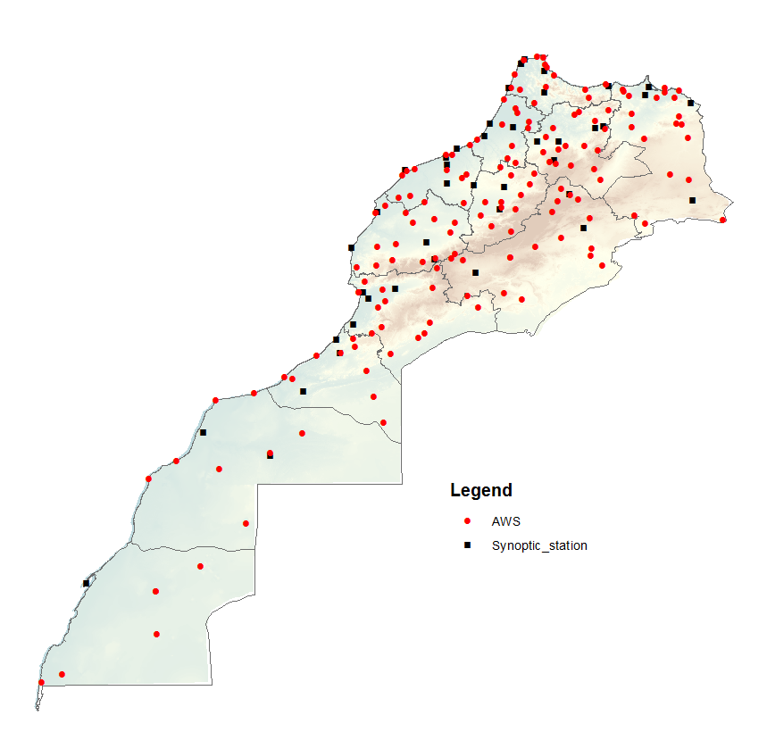
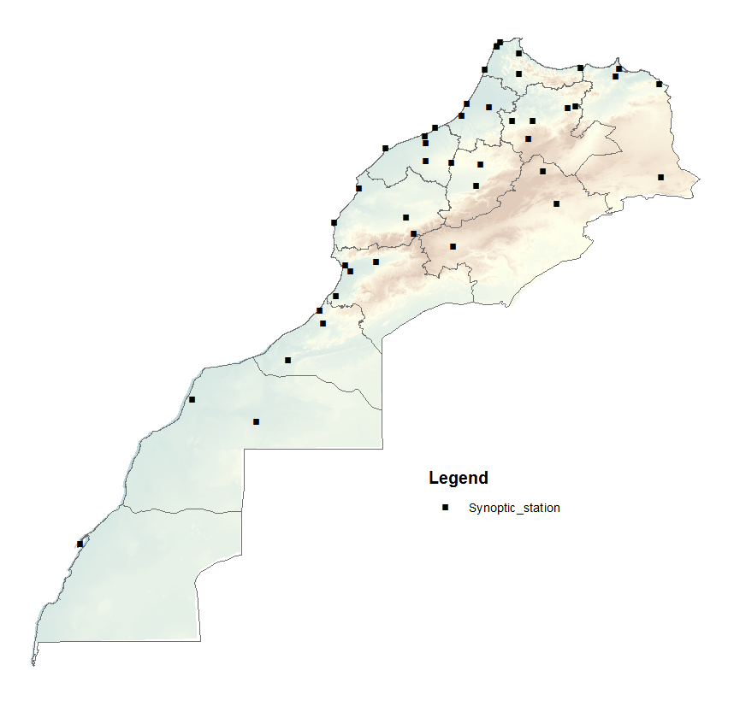
Réseau d'observation de la DMN
Maroc Météo a développé son réseau d'observation pour répondre aux besoins de ses utilisateurs et partenaires.
Réseau de surface de la DMN:
44 stations synoptiques
156 AWS
Principales variables climatiques:
Précipitations
Température
T ° min, T ° max
Vent
Humidité
Pression
Radiation
Neige (18 AWS)
Etc

Slide 18
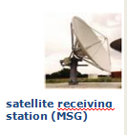
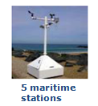


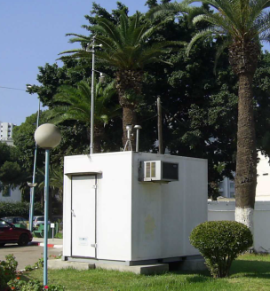

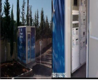
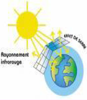
Réseau d'observation de la DMN
Réseau de 7 radars
Un réseau de foudre,
29 stations de qualité de l'air
2 stations mobiles de qualité de l'air
Une station d'ozone à Casablanca
528 Stations climatologiques (RR, TX, TN),
3 stations pour le rayonnement direct et diffus,
Station de réception satellite (MSG),
5 stations maritimes

Slide 19
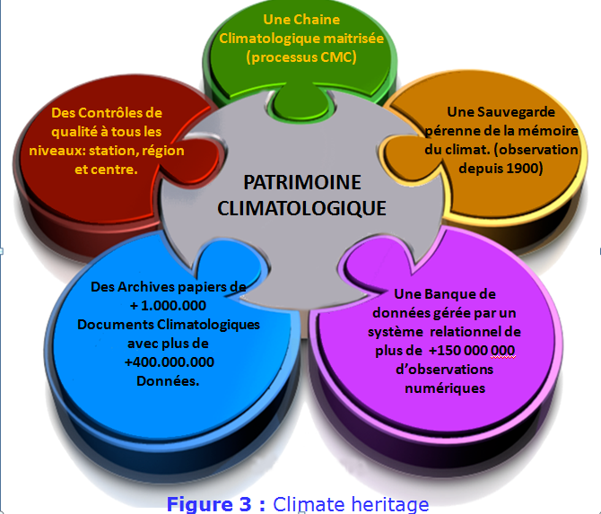
Patrimoine climatologique
Archives climatologiques en format papier avec plus de 1.000.000 de documents contenant plus de 400.000.000 enregistrements climatiques pour plus de 60 paramètres météorologiques horaires et quotidiens.
Les sauvegardes préservant la mémoire du climat, le document climatologique le plus ancien en format papier remonte à 1911.
Une base de données Oracle avec plus de 1.500.000.000 d'observations gérées avec CDMS développé à l'aide d'outils Oracle.
Patrimoine climatologique

Slide 20
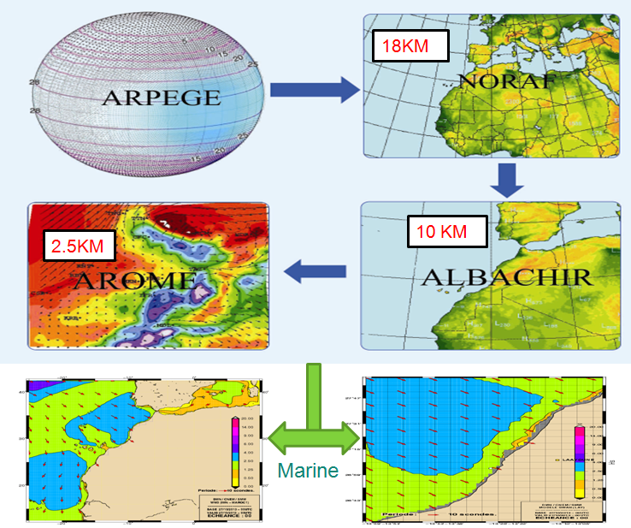

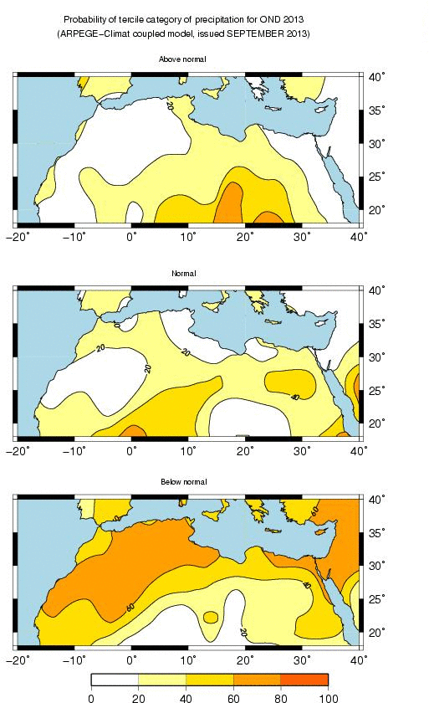

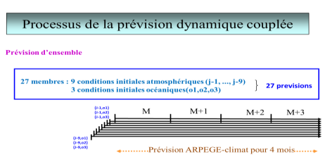
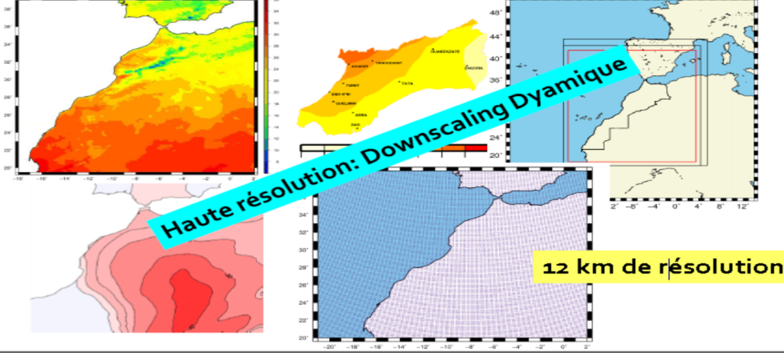
Modèles et outils de prévision
Les modèles de prévision météorologique de Maroc Météo:
  NORAF avec une résolution de 18 Km
  ALBACHIR 10Km de résolution
  AROME avec une résolution de 2.5 Km
  Les sorties des modèles des centres météorologiques internationaux: Météo-France, CEP
  Les modèles de prévision climatique de Maroc Météo:
  ARPEGE CLIMAT
  ALADIN CLIMAT
Atmospheric analysis (ECMWF)
  Atmosphere
  ARPEGE-Climate v5.2
  Stretched tilted grid
Ocean analyzes (MERCATOR-OCEAN)
Ocean
NEMO3.2 , ORCA1°

Slide 21
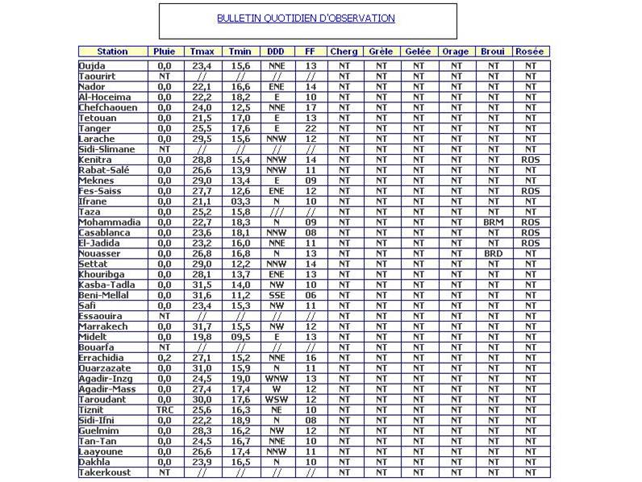
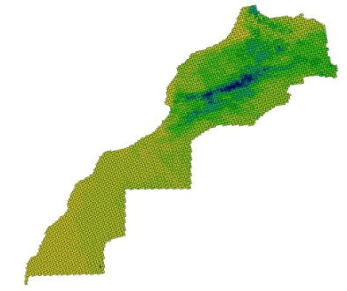
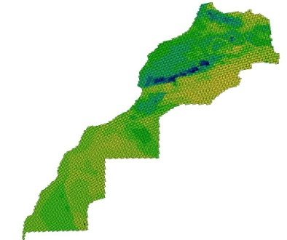
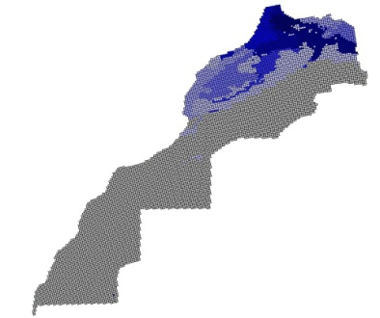
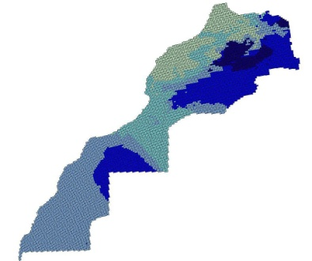
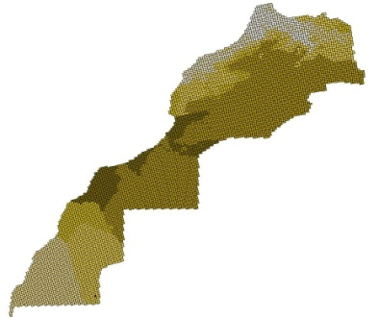
Produits et services climatiques
Données climatologiques
Données climatologiques observées et prévues à 48h d’échéances en point de station ou spatialisées à haute résolution allant jusqu’à 4,5km
TMIN
TMAX
RR24
ETP
RAD

Slide 22
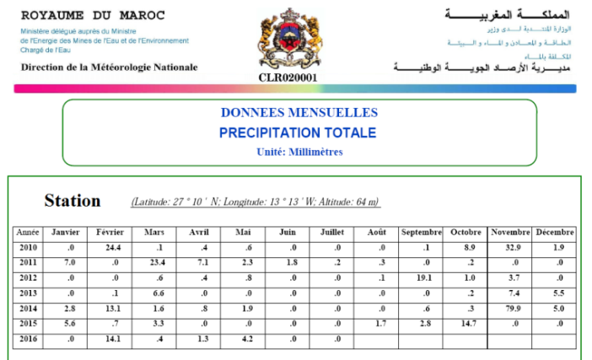
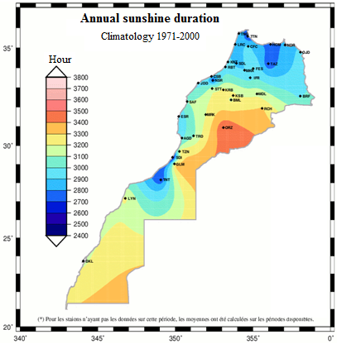
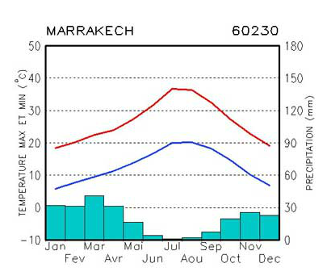
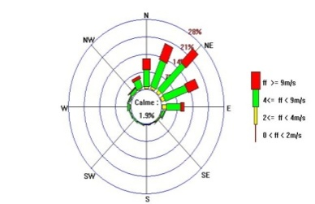
Produits et services climatiques
Produits climatologiques standards
Données d'observation en temps réel;
Séries chronologiques;
Normes climatiques;
Extrêmes climatiques;
Rose des vents;
Analyse fréquentielle;
Tableaux de contingence;
Corrélations;
Autres analyses statistiques et produits.

Slide 23
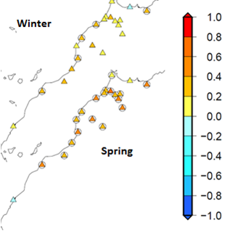
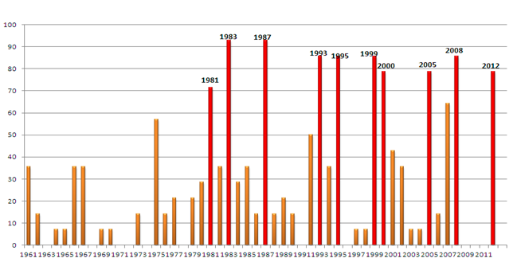
Produits et services climatiques
Monitoring du climat et indices des CC
Un ensemble de produits de surveillance du climat sont fournis pour différents paramètres::
Anomalies climatiques;
Rapports sur des phénomènes exceptionnels;
Valeurs moyennes et répartition;
Les tendances;
Valeurs extrêmes et périodes de retour.
Exemples d'indices de changement climatique:
Précipitations moyennes et extrêmes;
Températures moyennes et extrêmes;
Vagues et jours chauds et froids;
Sécheresse en utilisant différents indices: SPI, SPEI et PDSI.
Years with dry dominance based on SPI classification

Slide 24
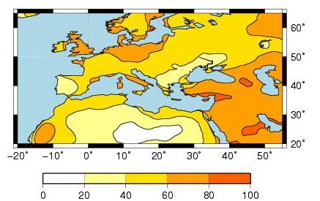
Produits et services climatiques
Produits de la prévision saisonnière
Des bulletins mensuels sont élaborés pour chaque saison selon une approche multi-modèles et des prévisions probabilistes utilisant un système de prédiction d'ensemble;
Outlouks saisonnières pour l'Afrique du Nord (NA RCC-Network);
Des cartes de prévisions saisonnières issues du modèle climatique pour le nord de l'Afrique, la région méditerranéenne (MEDC de la région) et la région arabe;
Prévisions saisonnières de la sécheresse à l'aide de l'indice de précipitations normalisé (SPI): Les calculs SPI sont basés sur les précipitations mensuelles issues du modèle ARPEGE-Climat couplé.
Example of seasonal forecast maps of the mean temperature: Probability of above normal category for JFM 2016 over MEDCOF region

Slide 25
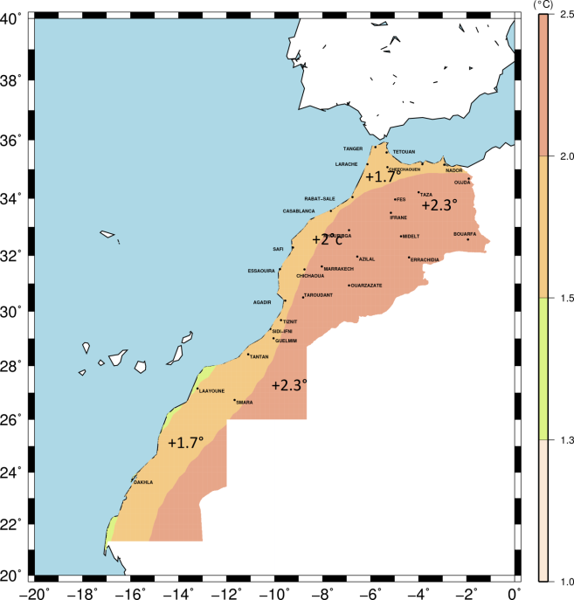
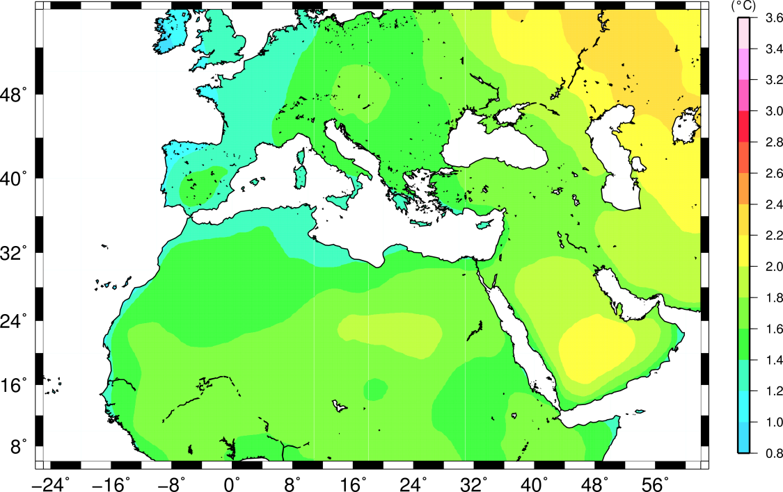
Produits et services climatiques
Scénarios de changement climatique
Fourniture de scénarios climatiques futurs à différentes échelles de temps (à moyen, à moyen et à long terme) à la fois sur le Maroc et même dans des zones plus vastes (région de NA, région arabe);
Production d'informations climatiques détaillées sur les changements futurs à haute résolution à l'aide de la réduction de l'échelle dynamique et statistique;
Évaluation des changements futurs basés sur différents scénarios d'émission (RCP2.6, RCP4.5, RCP8.5 ...) et pour différents horizons (par exemple: 2030, 2050, 2100 ...).
Future changes of the annual mean temperature under RCP8.5 for the horizon 2050 (2036-2065 compared to 1971-2000) issued from the high resolution climate model (ALADIN-CLIMAT)
Future changes of the annual mean minimum temperature under RCP4.5 for the horizon 2050 (2036-2065 compared to 1971-2000) issued from the high resolution climate model (ALADIN-CLIMAT)

Slide 26
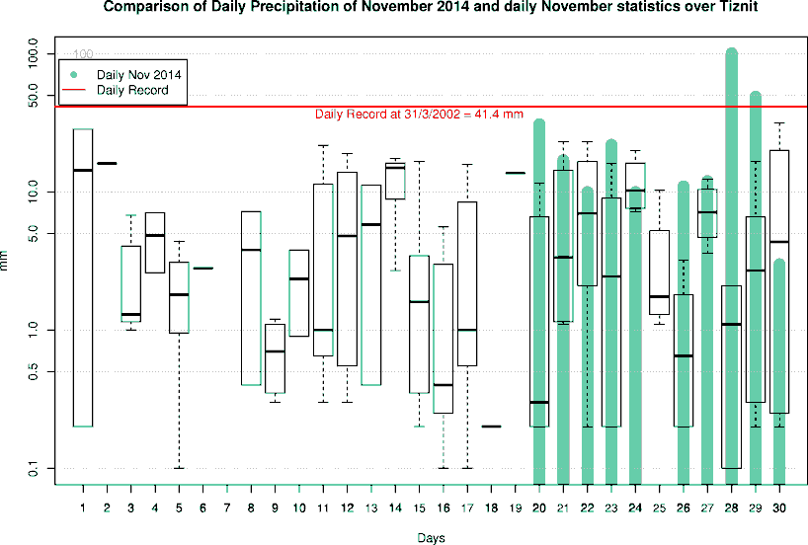
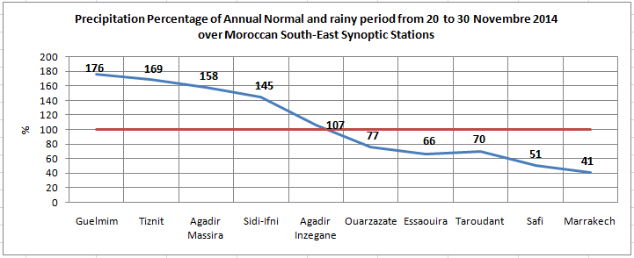
Produits et services climatiques
Etudes climatiques
Études climatologiques sur des événements météorologiques et climatiques exceptionnels;
Des études adaptées aux besoins spécifiques (énergie, agriculture, eau, ...);
Évaluation des changements climatiques observés à des fins spécifiques (exemple: lien avec les changements détectés dans les secteurs);
Évaluation des changements climatiques futurs pour des besoins spécifiques (exemple: études d'adaptation);

Slide 27
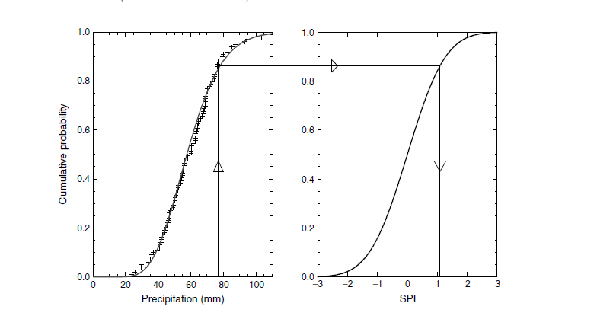
Produits et services climatiques
Etudes de la sécheresse
  La DMN utilise différents indices pour l’analyse de la sécheresse, dont le plus recommandé est le SPI: l’indice de précipitations normalisé, facile à utiliser et interpréter.
  Les principaux produits sont:
  La suivi régulier de la sécheresse
  L’ Analyse spatio-temporelle de la sécheresse
  La prévision saisonnière de la sécheresse

Slide 28
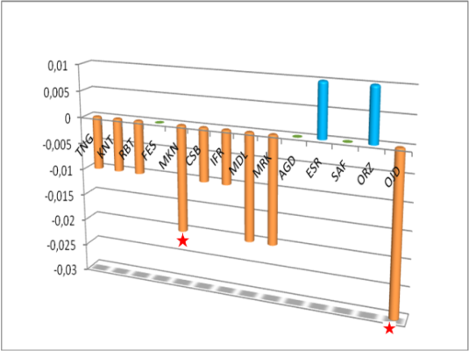
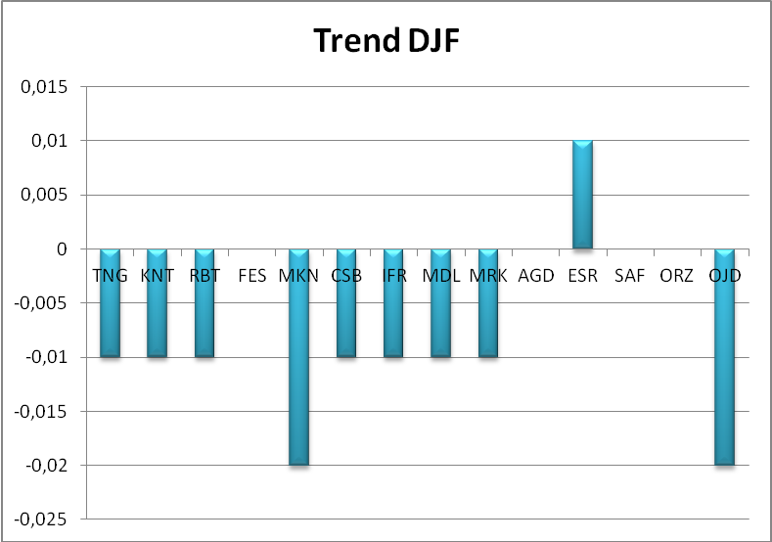
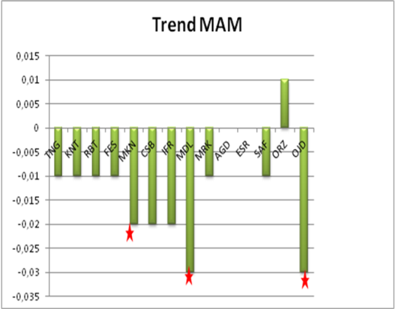
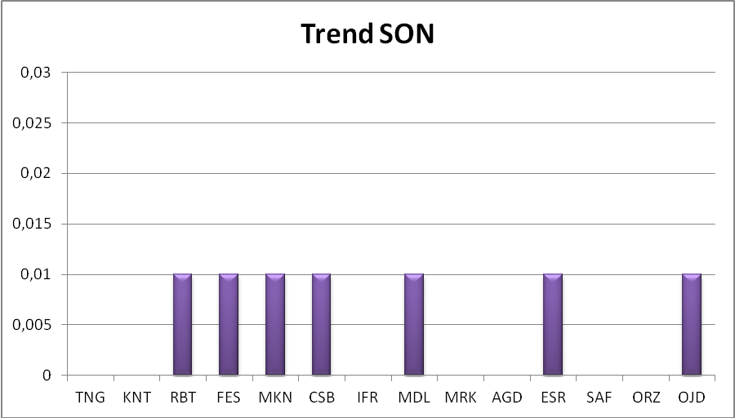
Produits et services climatiques
Etudes de la sécheresse
Tendance saisonnière et annuelle de SPI
Annual

Slide 29
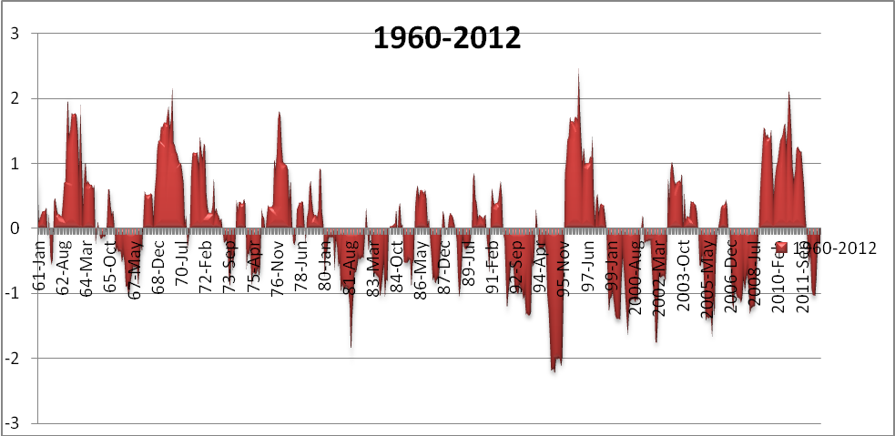
Produits et services climatiques
Etudes de la sécheresse
Les épisodes secs et leur ampleur
En utilisant la définition de Mckee et al 1993, recommandée par l'OMM
La sécheresse commence lorsque le SPI est inférieur à 0 et se termine par la valeur positive de SPI en suivant une valeur de -1 ou moins.
1980
Evolution de la SPI-12 pour la région du Nord-Ouest pour la période 1961-2012

Slide 30


Produits et services climatiques
Etudes de la sécheresse
Exemple : Prévisions pour la pluie saisonnière pour JFM2015
Emission 12/2014, modèle ARPEGE-Climat (probabilités)
Prévision saisonnière de l'indice SPI
McKee Classification,
1993
Normal
Moderate drought
Severe drought
Extreme drought
➔La bonne qualité des prévisions saisonnières de SPI dépend fortement de la bonne qualité des prévisions de précipitations saisonnières

Slide 31
Exemples d’études et projets dans le cadre de CC

Slide 32

Assistance météorologique
Étude d’impact du changement climatiques
Evaluation de l’impact des CC sur les rendements agricoles au Maroc

Slide 33
Assistance météorologique
Étude d’impact du changement climatiques
Evaluation de l’impact des CC sur les rendements agricoles au Maroc
Pourcentage des changements en rendement futur avec et sans tendance technologique pour les deux scénarios A2 et B2 pour la culture du blé dur pluvial au Maroc

Slide 34

Assistance météorologique
Contribution au projet d’adaptation
Adaptation au Changement Climatique de l’Agriculture du Maghreb (ACCARIMAG)
Projet de mise en œuvre d’une assurance agricole paramétrique au Maroc
Vise à réduire le risque climatique en agriculture, à travers des outils de sécurisation du revenu des agriculteurs et d’incitation à l’adaptation des pratiques culturales pour faire face au changement climatique
Cible l’agriculture pluviale à forte dominante céréalière, modèle agricole le plus répandu et le plus vulnérable à la variabilité et au changement climatique
S’intéresse en priorité aux communautés paysannes particulièrement sensibles aux aléas et disposant des capacités d’adaptation les moins développées et s’attache ainsi à soutenir la petite et moyenne exploitation agricole
Le projet se base sur le Système National de Suivi de la Campagne Agricole et de Prévision des Rendements Céréaliers CGMS-MAROC

Slide 35

Assistance météorologique
Contribution au projet d’adaptation
Système National de Suivi de la Campagne Agricole et de Prévision des Rendements Céréaliers CGMS-MAROC
Le premier système opérationnel de suivi de la campagne agricole et de prédiction agrométéorologique des récoltes céréalières au Maroc, institutionnalisé par un partenariat stratégique qui permet son développement et sa pérennisation
Surveille le développement des cultures, à partir des conditions météorologiques, des caractéristiques des sols et des paramètres des cultures
Notes:
La production nationale de céréales est fortement exposée au risque climatique car elle est localisée essentiellement dans les zones arides et semi arides présentent des ressources en sol et en eau limitées et marginales par rapport aux besoins de croissance des cultures. Le suivi de la campagne agricole ainsi que la prédiction des récoltes est une composante essentielle de la gestion du risque climatique en agriculture.

Slide 36



Assistance météorologique
Contribution au projet d’adaptation
Un système intégré pour l’évaluation des CC sur l’agriculture: MOSAICC
Système de modèles et d'utilitaires conçu pour effectuer une évaluation de l'impact du changement climatique sur l'agriculture.
MOSAICC intègre cinq composantes.
Interface Web pour les experts

Slide 37


Assistance météorologique
Contribution au projet d’adaptation
Un système intégré pour l’évaluation des CC sur l’agriculture: MOSAICC
www.changementclimatique.ma

Slide 38

Assistance météorologique
Contribution au projet d’adaptation
Un système intégré pour l’évaluation des CC sur l’agriculture: MOSAICC
Précipitations
Changement des précipitations (%) par rapport à la période de référence (1971-2000), au niveau de la province, selon les scénarios RCP4.5 et RCP8.5 et pour le modèle climatique moyen.

Slide 39
Conclusion

Slide 40
Besoins majeurs
Produits et information climatique taillés (prévisions détaillées et habiles + projections du changement climatique + meilleure prévision des extrêmes);
Renforcement des capacités des professionnels et des communautés sur la production et l'application efficace des services climatiques;
Suivi et évaluation de l'utilisation appropriée, efficace et rentable de l'information climatique pour les décisions sectorielles;
Recherche et prédiction des impacts sectoriels associés à la variabilité climatique et au changement climatique;
Développement et déploiement de systèmes d'alerte précoce adaptés au secteur et aux communautés d'utilisateurs;
Soutien financier et technique durable;
Une meilleure collaboration avec la communauté climatique pour la politique, la pratique et la recherche interdisciplinaires.

Slide 41








Merci de votre attention

